Slide 1
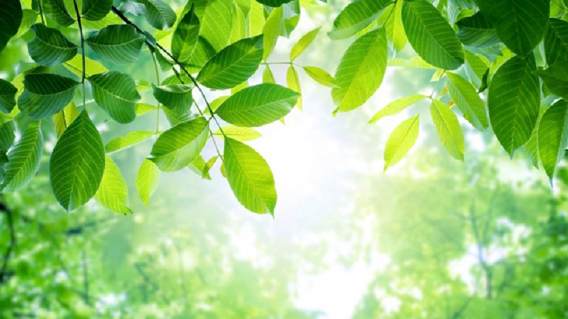
Bài 12 HÔ HẤP Ở THỰC VẬT

Slide 2
I. KHÁI QUÁT VỀ HÔ HẤP Ở THỰC VẬT
Nước vôi vẫn đục
Hạt nảy mầm
Nước vôi
=> Phát hiện: Hô hấp thải ra khí CO₂

Slide 3
I. KHÁI QUÁT VỀ HÔ HẤP Ở THỰC VẬT
0 1 2 3 4 5 6
Vôi xút
(hấp thụ CO₂)
Hạt nảy mầm
=> Phát hiện sự hấp thụ O₂

Slide 4
I. KHÁI QUÁT VỀ HÔ HẤP Ở THỰC VẬT
Nhiệt kế
Mùn cưa
Hạt nảy mầm
=> Phát hiện: Hô hấp tạo ra nhiệt độ

Slide 5
I. KHÁI QUÁT VỀ HÔ HẤP Ở THỰC VẬT
0 1 2 3 4 5 6
Mùn cưa
Nhiệt kế
Hạt nảy mầm
Nước vôi vẫn đục
Hạt nảy mầm
Vôi xút
Hạt nảy mầm
Hô hấp ở thực vật là gì? Viết PTTQ?

Slide 6
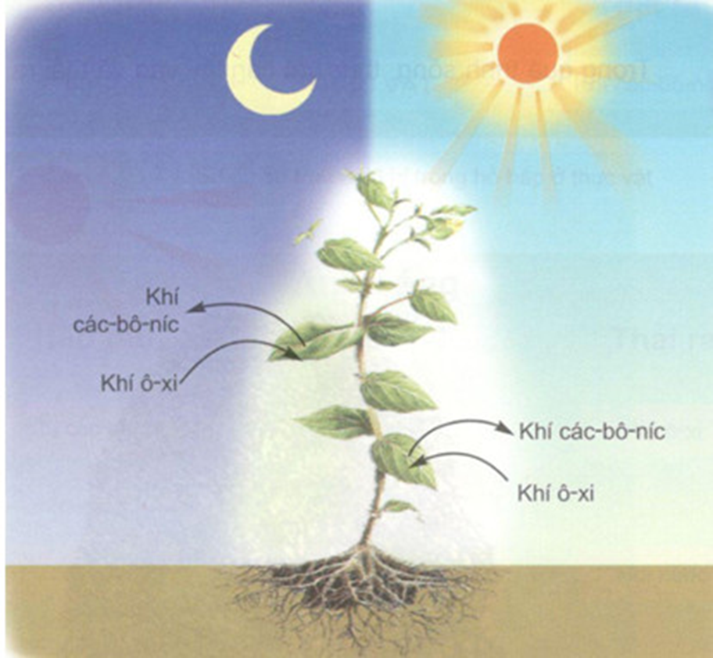
I. KHÁI QUÁT VỀ HÔ HẤP Ở THỰC VẬT
1. Hô hấp ở thực vật là gì?
Là quá trình oxi hoá sinh học diễn ra trong tế bào. Chất hữu cơ bị oxi hoá cuối cùng thành CO₂ và H₂O, đồng thời giải phóng năng lượng (nhiệt và ATP)
2. Phương trình tổng quát:
C₆H₁₂O₆ + 6O₂ → 6CO₂ + H₂O + Năng lượng ( Nhiệt + ATP)

Slide 7
I. KHÁI QUÁT VỀ HÔ HẤP Ở THỰC VẬT
Hô hấp có vai trò gì đối với thực vật?
3. Vai trò của hô hấp đối với cơ thể thực vật:
- Điều hoà nhiệt độ cơ thể TV.
- Cung cấp năng lượng cho hoạt động sống.
- Tạo ra sán phẩm trung gian để tổng hợp chất khác.

Slide 8
II. CON ĐƯỜNG HÔ HẤP Ở THỰC VẬT
H₂O
Rượu etilic (2C₂H₅OH) + 2CO₂
hoặc axit lactic (C₃H₆O₃)
2ATP
Phân giải kị khí
(tế bào chất)
Lên men
Glucose
(C₆H₁₂O₆)
Đường phân
2 Axit piruvic
(CH₃COCOOH)
Ti thể
+O₂
6CO₂
Tế bào chất
Phân giải hiếu khí
(tế bào chất, ti thể)
Hô hấp hiếu khí
6H₂O
36ATP
CON ĐƯỜNG HÔ HẤP Ở THỰC VẬT

Slide 9
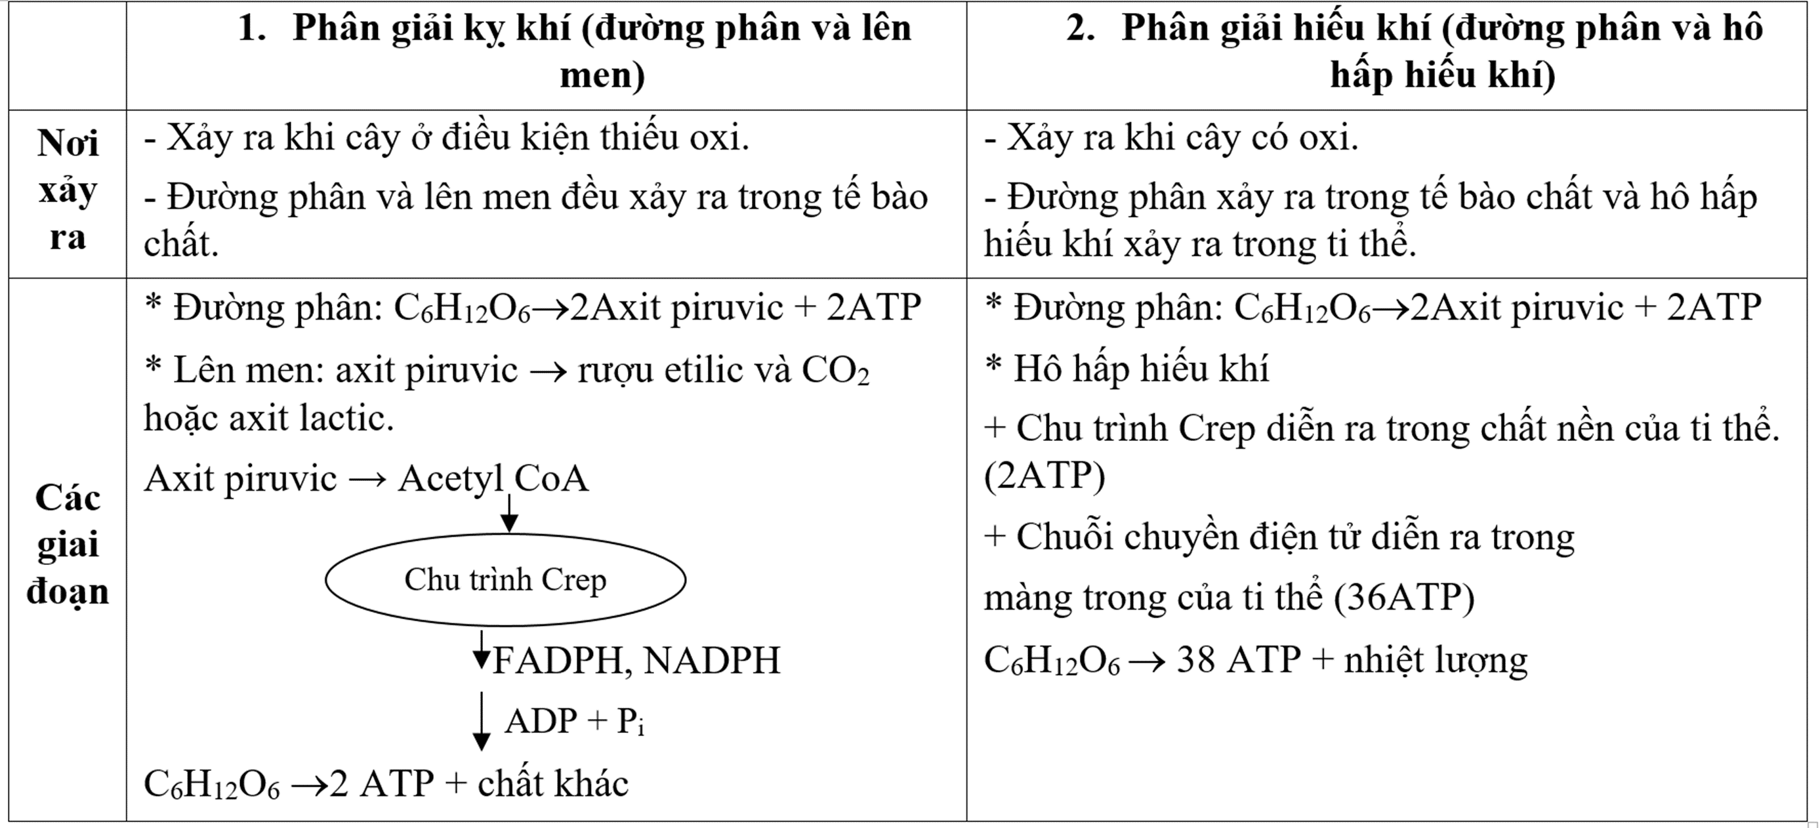
II. CON ĐƯỜNG HÔ HẤP Ở THỰC VẬT
HOÀN THÀNH PHIẾU HỌC TẬP SAU:

Slide 10
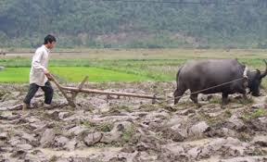
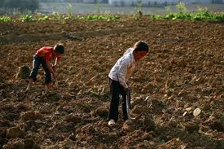
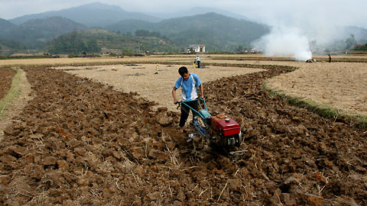
Trong trồng trọt làm thế nào hạn chế quá trình phân giải kị khí?
Chúng ta nên cày, bừa, xới xáo làm cho đất tơi xốp thoáng khí cung cấp ôxi sẽ hạn chế được quá trình phân giải kị khí xảy ra.

Slide 11
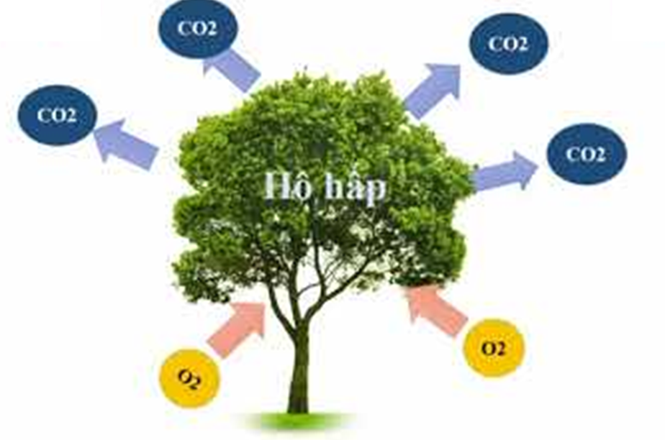
III. HÔ HẤP SÁNG
Hô hấp sáng là gì?
Nguyên nhân, hậu quả của hô hấp sáng?
- Khái niệm: Là quá trình hấp thụ O₂, thải CO₂ ở ngoài sáng.
- Nguyên nhân: Xảy ra khi cường độ ánh sáng cao tại lục lạp của thực vật C₃, lượng CO₂ cạn kiệt, oxi tích lũy lại nhiều.
- Hậu quả: gây lãng phí sản phẩm quang hợp

Slide 12
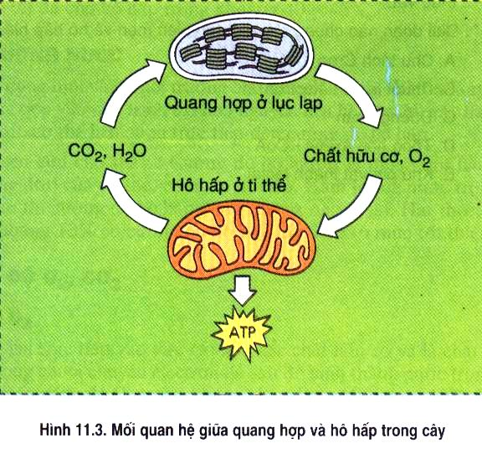
IV. QUAN HỆ GIỮA HÔ HẤP VỚI QUANG HỢP VÀ MÔI TRƯỜNG
1. Mối quan hệ giữa hô hấp và quang hợp :
Quang hợp và hô hấp có mối quan hệ như thế nào?
Hô hấp và quang hợp là 2 quá trình phụ thuộc nhau. Quang hợp là tiền đề cho hô hấp và ngược lại

Slide 13
IV. QUAN HỆ GIỮA HÔ HẤP VỚI QUANG HỢP VÀ MÔI TRƯỜNG
2. Quan hệ giữa hô hấp với môi trường
ĐIỀN TỪ THÍCH HỢP VÀO CHỖ TRỐNG
a. Nước
- Cần cho hô hấp, hàm lượng nước giảm → giảm hô hấp.
- Muốn hạt nảy mầm cần đảm bảo đủ nước
b. Nhiệt độ
- Khi nhiệt độ tăng → cường độ hô hấp tăng
- Sự phụ thuộc của hô hấp vào nhiệt độ tuân thủ định luật Van-Hop.
c. Oxi: Giúp cây thực hiện hô hấp hiếu khí → tích lũy năng lượng
d. Hàm lượng CO₂: tăng → ức chế hô hấp → dùng bảo quản nông sản
…(1)…
…(2)…
…(3)…
…(4)…
…(5)…
…(6)…
…(7)…
…(8)…
…(9)…

Slide 14
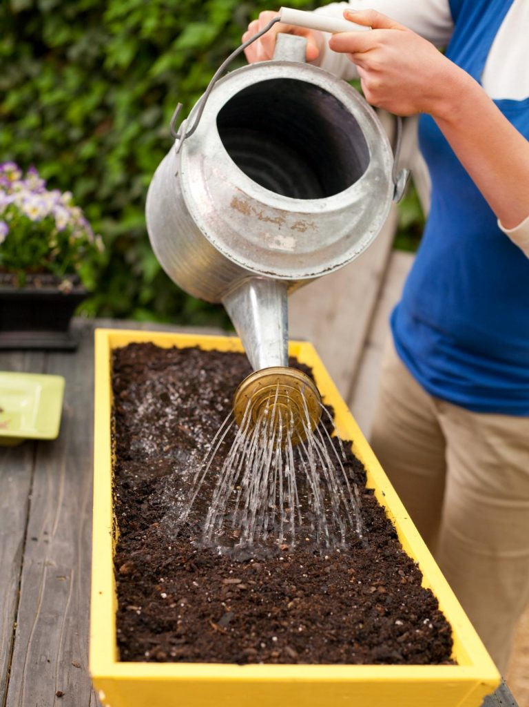
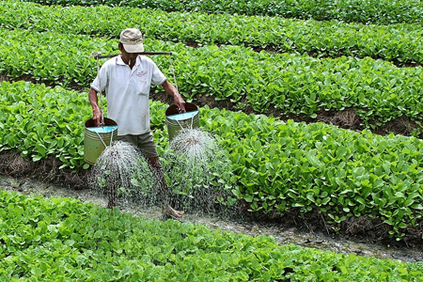
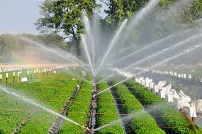
IV. QUAN HỆ GIỮA HÔ HẤP VỚI QUANG HỢP VÀ MÔI TRƯỜNG
2. Quan hệ giữa hô hấp với môi trường
Nước: cung cấp đủ nước bằng tưới tiêu hợp lí cho cây trồng
Hạt cần đủ nước để nảy mầm

Slide 15
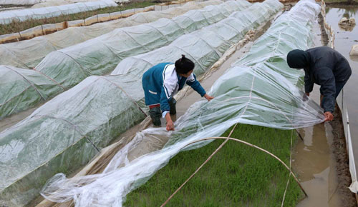
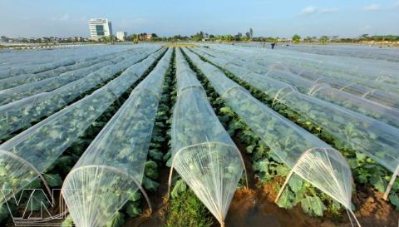
IV. QUAN HỆ GIỮA HÔ HẤP VỚI QUANG HỢP VÀ MÔI TRƯỜNG
2. Quan hệ giữa hô hấp với môi trường
Nhiệt độ: tạo nhiệt độ thuận lợi cho cây trồng nếu nhiệt độ thấp phải chống rét cho cây trồng

Slide 16
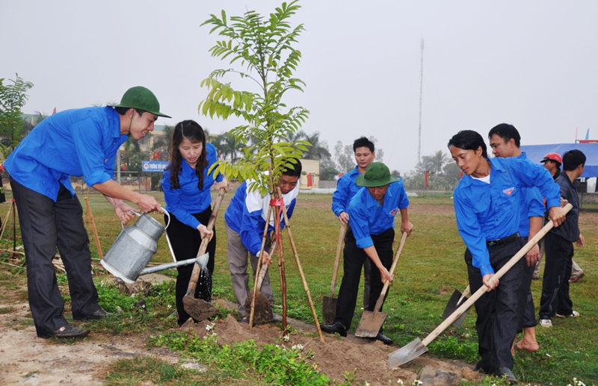
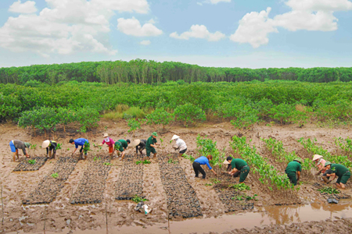
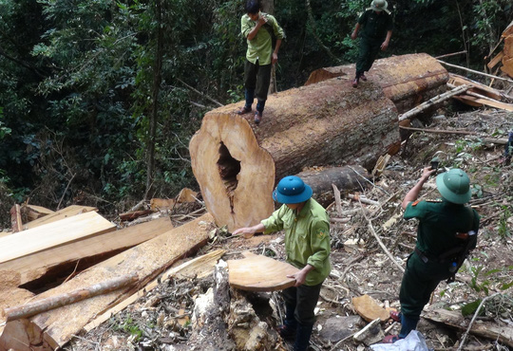
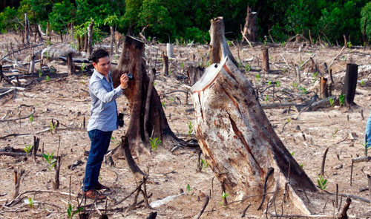
IV. QUAN HỆ GIỮA HÔ HẤP VỚI QUANG HỢP VÀ MÔI TRƯỜNG
2. Quan hệ giữa hô hấp với môi trường
Về nhân tố oxi: Tạo không khí nhiều oxi bằng cách:
Tích cực trồng cây gây rừng. Cấm chặt phá rừng

Slide 17
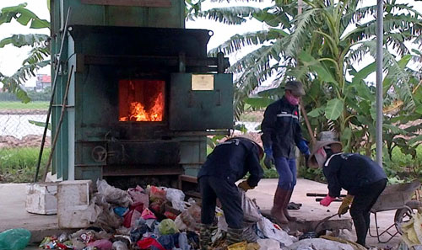
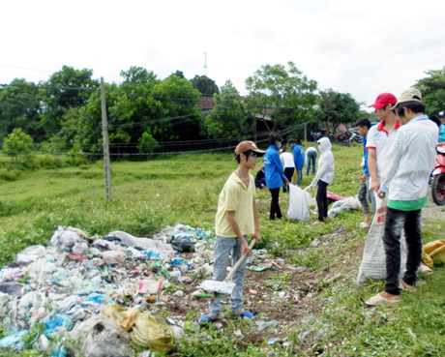
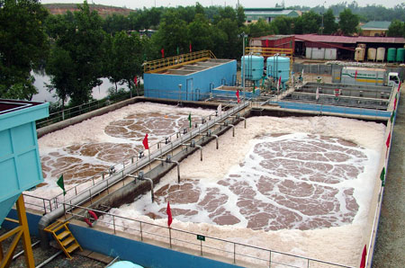
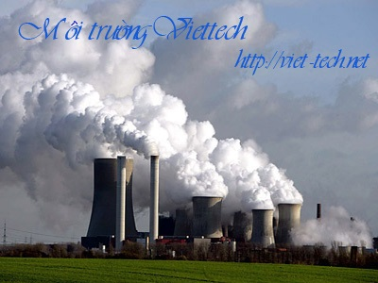
IV. QUAN HỆ GIỮA HÔ HẤP VỚI QUANG HỢP VÀ MÔI TRƯỜNG
2. Quan hệ giữa hô hấp với môi trường
Khí CO₂ : Giảm khí CO₂ ra môi trường bằng cách : Xử lí rác thải, nước thải, khí thải trước khi ra môi trường

Slide 18
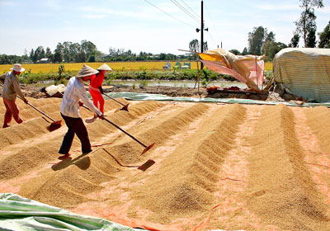
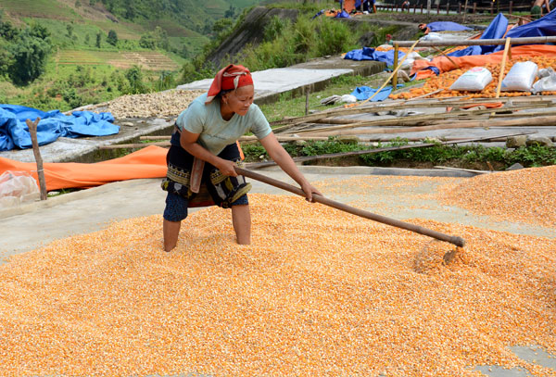
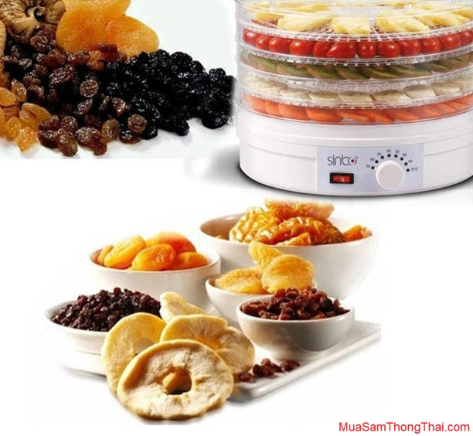
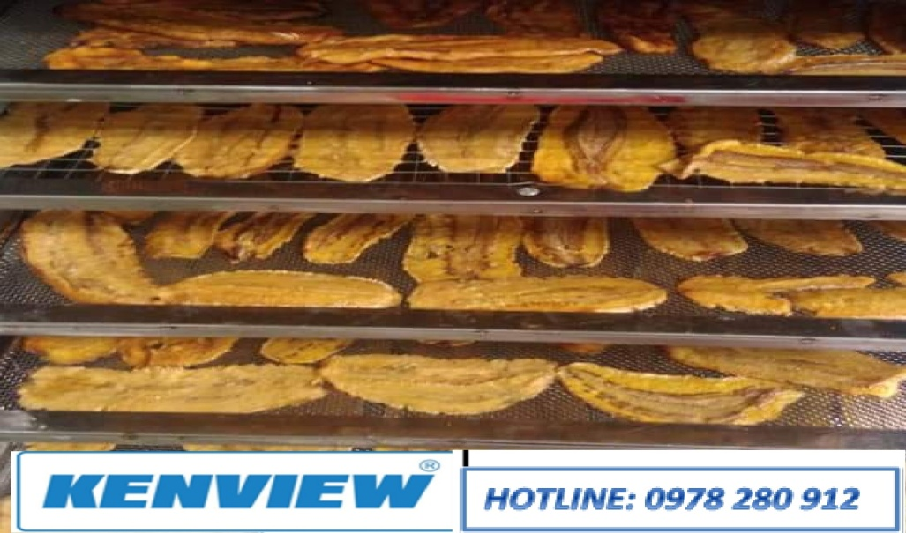
IV. QUAN HỆ GIỮA HÔ HẤP VỚI QUANG HỢP VÀ MÔI TRƯỜNG
3. Một số biện pháp bảo quan nông phẩm
Giảm lượng nước: Phơi khô, sấy...

Slide 19
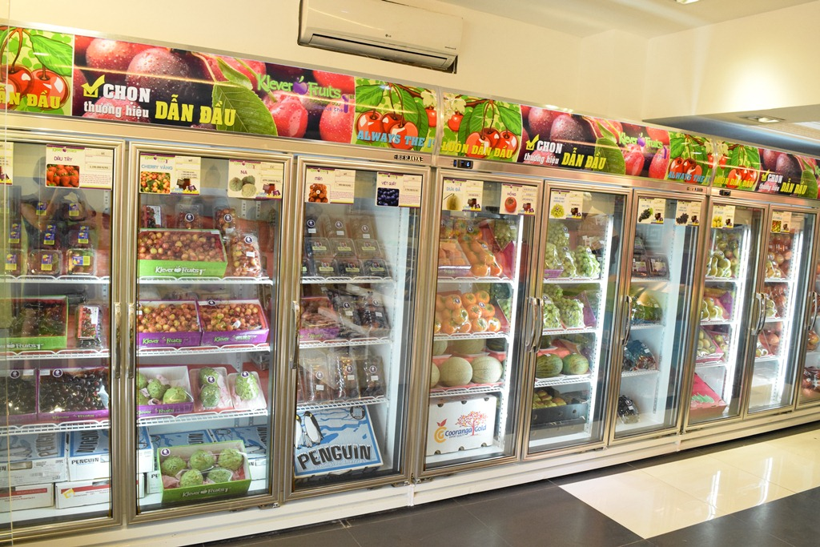
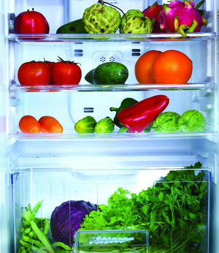
IV. QUAN HỆ GIỮA HÔ HẤP VỚI QUANG HỢP VÀ MÔI TRƯỜNG
3. Một số biện pháp bảo quan nông phẩm
Giảm nhiệt độ:
Để trong tủ lạnh

Slide 20
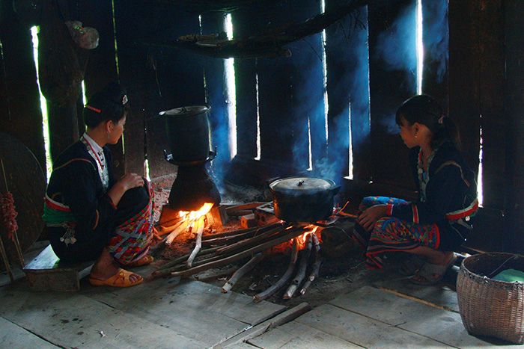
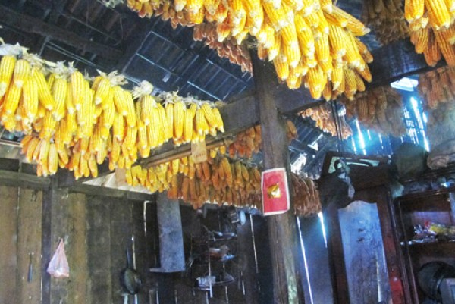
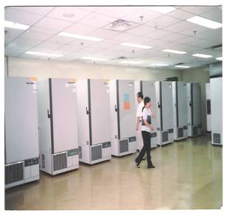
IV. QUAN HỆ GIỮA HÔ HẤP VỚI QUANG HỢP VÀ MÔI TRƯỜNG
3. Một số biện pháp bảo quan nông phẩm
Tăng CO₂: Bơm CO₂ vào buồng bảo quản
➔ ức chế hô hấp

Slide 21
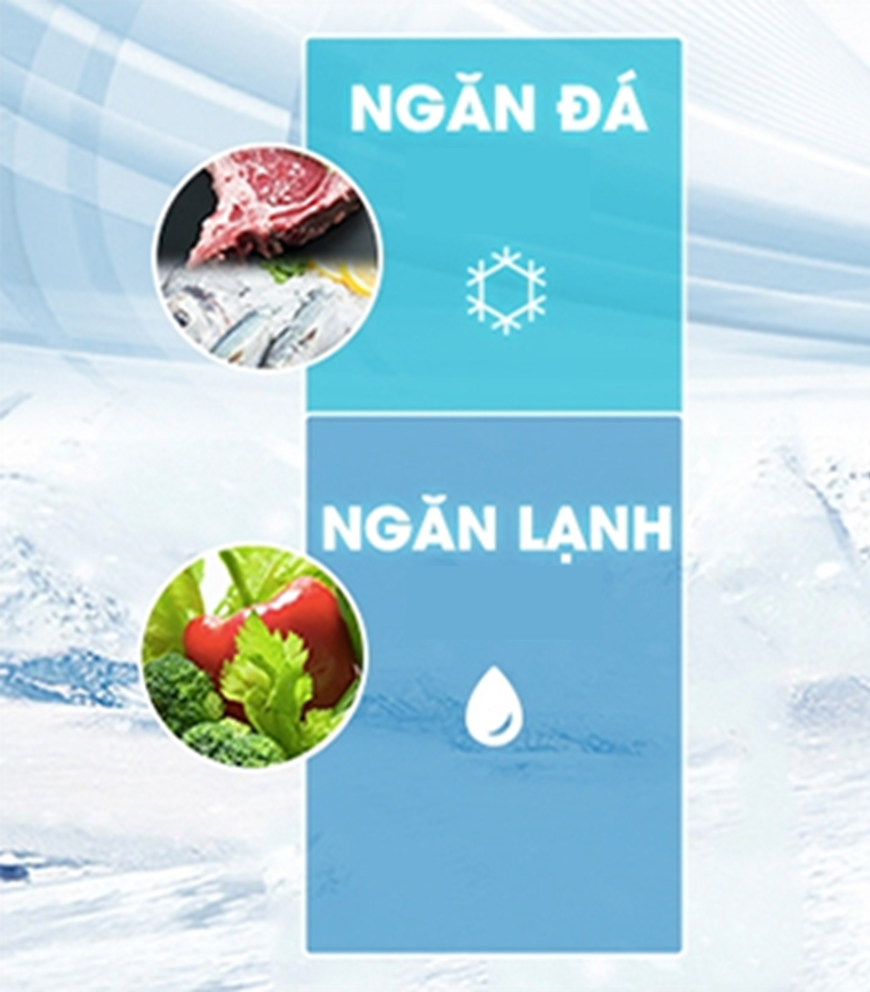
CỦNG CỐ
Tại sao không để rau quả trong ngăn đá của tủ lạnh?
Vì có thành phần xenlulo cứng khi bị đông đá sẽ vỡ ra → làm vỡ tế bào không phục hồi lại đư

Slide 22
Chọn đáp án đúng nhất
Câu 1:
Giai đoạn nào chung cho quá trình phân giải kị khí và phân giải hiếu khí?
A. Chu trình Crep.
C. Đường phân
B. Chuỗi chuyền êlectron.
D. Lên men

Slide 23
Chọn đáp án đúng nhất
Câu 2: Bào quan tham gia vào quá trình hô hấp sáng?
lục lạp, perôxixôm, ty thể.
B. lục lạp, bộ máy gôngi, ty thể.
C. lục lạp, lizôxôm, ty thể.
D. lục lạp, ribôxôm, ty thể.

Slide 24
Chọn đáp án đúng nhất
Câu 3: Trong quá trình hô hấp ở thực vật cường độ hô hấp tỉ lệ thuận với
hàm lượng nước, nhiệt độ.
B. hàm lượng nước, nồng độ CO₂
C. nồng độ CO_{2 ,} nhiệt độ.
D. hàm lượng nước, nồng độ ôxi.

Slide 25
Chọn đáp án đúng nhất
Câu 5: Nhận định nào sau đây không đúng khi nói về vai trò của hô hấp đối với cơ thể thực vật?
A. Hình thành các sản phẩm trung gian là nguyên liệu cho các quá trình tổng hợp các chất khác trong cơ thể.
B. Tạo ra chất hữu cơ cung cấp cho sự sống trên trái đất, biến đổi và tích lũy năng lượng.
C. Một phần năng lượng được giải phóng dưới dạng nhiệt để duy trì thân nhiệt thuận lợi cho các phản ứng enzim.
D. Năng lượng giải phóng dưới dạng ATP cung cấp cho các hoạt động sống của tế bào, cơ thể.

Slide 26
Chọn đáp án đúng nhất
Câu 6: Hô hấp ở thực vật là quá trình
A. Ôxi hoá sinh học nguyên liệu chất hữu cơ.
B. Giải phóng CO₂ và H₂O.
C. Tích luỹ ATP
D. Cả A, B VÀ C

Slide 27
Chọn đáp án đúng nhất
Câu 7: Ý nghĩa sinh học của quá trình hô hấp ở thực vật là
A. Đảm bảo sự cân bằng CO₂ và O₂ trong khí quyển.
B. Chuyển hoá gluxit thành chất vô cơ.
C. Tạo ra năng lượng cung cấp cho mọi hoạt động sinh lí ở cây.
D. Thải chất độc ra ngoài cơ thể thực vật.

Slide 28
Chọn đáp án đúng nhất
Câu 8: Trong quá trình hô hấp ở thực vật, số lượng ATP được tạo ra nhiều nhất ở giai đoạn
A. chu trình Crep.
B. chuỗi truyền electron hô hấp.
C. đường phân.
D. từ axit pyruvic đến axetyl coA

Slide 29
Chọn đáp án đúng nhất
Câu 9: Trong giai đoạn đường phản. glucôzơ đã được phân giải thành
A. hai phân tử axit pyruvic.
B. hai phân tử axit lactic.
C. một axit lactic và một axit axetic.
D. hai phân tử axetyl coenzim A.

Slide 30
Chọn đáp án đúng nhất
Câu 10: Vì sao thực vật C₄ có năng suất cao hơn thực vật C₃?
A. Vì tận dụng được nồng độ CO₂.
B. Vì nhu cầu nước thấp.
C. Vì tận dụng được ánh sáng cao.
D. Vì không có hộ hấp sáng.

Slide 31
DẶN DÒ
- Ghi bài đầy đủ
- Làm bài tập trắc nghiệm
Chuẩn bị bài tiếp theo

